Slide 1
Improving the Data-efficiency of Reinforcement Learning by Warm-starting with LLM
汇报成员：张榆铃 雷振涛 陈雨鸿
汇报时间：2026/10/30
Notes:
各位老师、同学好，我们小组的成员是张榆铃、雷振涛和陈雨鸿。今天我们研读汇报的论文是《用大语言模型热身来提升强化学习的数据效率》，英文题目如封面所示。

Slide 2
Outline
Background
Problem
Key Idea
Method
Training / Data
Experiments
Conclusion / Strength
Our Thoughts / Discussion
Notes:
这是我们这次汇报的整体结构，一共八个部分：Background 背景，Problem 问题，Key Idea 核心想法，Method 方法，Training / Data 训练与数据，Experiments 实验，Conclusion / Strength 结论与优点，最后是 Our Thoughts 我们的思考与讨论。我会先讲清楚这篇论文要解决什么问题、用了什么方法、实验怎么证明它有效，最后再说我们自己的理解。

Slide 3
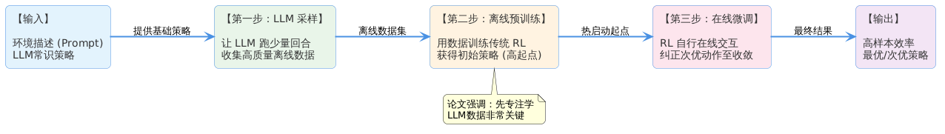
Outline
Notes:
在进入细节之前，先用一张图把这篇论文的整体思路串起来。先利用LLM收集高质量离线数据，再将此数据用于模型预训练，接着在进行在线微调学习，从而提高学习效率与效果

Slide 4
Background
强化学习为什么需要“帮手”
强化学习（RL）：智能体在环境里试错，学会做出一串动作，让长期奖励最大。
示例 Cart Pole：小车左右移动以保持杆子直立，每维持一步获得 1 分奖励。
在线 RL 需从零开始随机探索，通常需要大量样本才能收敛。
离线 RL 使用已有数据以节省样本，但存在“分布偏移”问题，可能导致策略性能下降。
离线到在线 RL 把两者结合，并且已有理论保证。
Notes:
先看背景。强化学习，简称 RL，就是让一个智能体在环境里反复试错，学会做出一串动作，让长期得到的奖励最大。以 Cart Pole 为例，小车左右移动、保持杆子直立，每维持一步得一分。传统的在线 RL 要从零开始随机探索，往往需要大量样本才能收敛，这是它最大的问题。离线 RL 用已有数据省样本，但存在分布偏移问题。后来有人把两者结合，先离线学、再在线微调，这就是离线到在线 RL，并且已经有理论保证。这篇论文就是在这条线上继续改进。

Slide 5
Problem
要解决的问题
核心矛盾：如何在保证收敛到最优策略的同时，减少所需样本。
在线 RL 收敛性能较好，但样本效率低；离线 RL 节省样本，但存在分布偏移。
研究问题：能否利用 LLM 的常识生成高质量数据，为 RL 提供更优的初始策略。
目标：既收敛到最优策略，又明显减少所需的交互次数，也就是提高样本效率。
核心思想：以 LLM 作为引导，减少 RL 的无效探索。
Notes:
这一页明确这篇论文要解决的问题。核心矛盾是：如何在保证收敛到最优策略的同时，减少所需样本。在线 RL 收敛性能较好，但样本效率低；离线 RL 节省样本，但存在分布偏移。于是作者提出研究问题：能不能利用 LLM 的常识生成高质量数据，为 RL 提供更优的初始策略。目标有两个：既收敛到最优策略，又明显减少交互次数、提高样本效率。一句话，以 LLM 作为引导，减少 RL 的无效探索。

Slide 6
Key Idea
核心想法
核心LLM 不直接作为最终控制器，仅利用常识提供较优的初始策略。
先用 LLM 策略收集一小批高质量数据，也就是状态、动作、奖励。利用这批数据预训练一个规模较小的 RL 智能体，使其初始策略接近最优。再让该智能体在线继续学习，逐步优化至最优策略。
LLM 数据仅用于初始化，在线阶段智能体仍需自主探索。
Notes:
核心想法是：LLM 不直接作为最终控制器，只用它的常识提供一个较优的初始策略。具体来说，先用 LLM 策略收集一小批高质量数据，也就是状态、动作和奖励；再用这批数据预训练一个规模较小的 RL 智能体，让它的初始策略接近最优；然后让它在线继续学习，逐步优化到最优策略。需要强调的是，LLM 数据只用于初始化，在线阶段智能体仍然要自主探索。

Slide 7
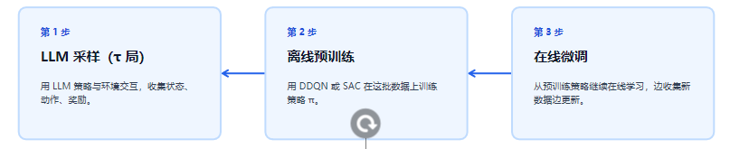
Method①
预训练结束后即弃用 LLM 数据，在线阶段仅使用新采集的数据，而非将两类数据混合。
Notes:
具体方法叫 LORO，一共三步。第一步 LLM 采样：用 LLM 策略和环境交互大约 τ 局，τ 在实验里取 10，把状态、动作、奖励都收集下来。第二步离线预训练：用 DDQN 或 SAC 在这批数据上训练一个策略，Cart Pole 是离散动作，所以用 DDQN。第三步在线微调：从预训练好的策略继续在线学习，一边收集新数据一边更新，直到最优。最后强调页面上这句话：预训练结束后就弃用 LLM 数据，在线阶段只用新采集的数据，而不是把两类数据混在一起。

Slide 8
Method②
为什么用 LLM 收集数据：LLM 的常识使初始策略覆盖最优区域，减少无效探索。
为什么预训练而非直接混合数据：在高质数据上获得较优起点，优于直接混合数据。
为什么预训练后弃用 LLM 数据：在线阶段仅用新数据，避免对旧数据过度保守。
为什么结合“离线到在线 RL”理论：将“有用但不完美”类比为分布偏移，借用其样本复杂度保证。
假设 1：LLM 策略常去的“状态-动作”区域，要覆盖最优策略常去的区域，不必完美。
Notes:
这一页回答一个关键问题：作者为什么要这么设计。第一，为什么用 LLM 收集数据？因为 LLM 的常识能让初始策略覆盖最优区域，减少无效探索。第二，为什么预训练而不是直接混合数据？因为在高质数据上先获得较优起点，比直接混合数据更有效。第三，为什么预训练后弃用 LLM 数据？因为在线阶段仅用新数据，可以避免对旧数据过度保守。第四，为什么结合离线到在线 RL 理论？因为 LLM 这种有用但不完美的策略，可以类比为分布偏移问题，借用它的样本复杂度保证。底下的假设 1 是理论前提：LLM 策略常去的状态动作区域要覆盖最优策略常去的区域，不必完美。

Slide 9
Training / Data
数据与训练流程
实现与超参数
数据：LLM 用思维链与环境交互 τ = 10 局，收集（状态、动作、奖励）。
流程：先预训练 1000 步，再在线继续学 T 局。
预训练结束后弃用 LLM 数据，仅用新数据。
框架：d3rlpy；离散动作 DDQN，连续动作 SAC。
超参：batch 256，buffer 10 万，ε 0.1，γ 0.99，lr 5e-5。
LLM：Qwen2.5-7B / 32B-Instruct，动作编号从 1 开始（LLM 对 0 有偏好）。
环境：Cart Pole，Pendulum，Frozen Lake，Cliff Walking，Pong，Mountain Car。
Notes:
这一页是训练和数据设置。数据方面，LLM 采用思维链与环境交互，收集 10 局数据，每局记录状态、动作、奖励；流程是先预训练 1000 步，再在线继续学习 T 局，预训练结束后弃用 LLM 数据。实现方面，框架是 d3rlpy，离散动作用 DDQN、连续动作用 SAC，超参数有 batch 256、buffer 10 万、epsilon 0.1、gamma 0.99、学习率 5e-5。LLM 用的是 Qwen2.5 的 7B 和 32B Instruct 版本，动作编号从 1 开始，因为作者发现 LLM 对 0 有偏好。实验环境包括 Cart Pole、Pendulum、Frozen Lake、Cliff Walking、Pong、Mountain Car 六个。

Slide 10
Experiments①
主要结果
数据在全部 6 个环境中，LORO 均优于纯 LLM 策略与纯在线 RL。学到最优策略所需的数据，比纯在线 RL 少 2 到 10 倍。
论文摘要：累计奖励最高达到纯 RL 基线的 4 倍。
即使没有收敛到最优，LORO 也仍然优于其他基线。
Notes:
先看主要结果。在全部 6 个环境中，LORO 均优于纯 LLM 策略与纯在线 RL。最关键的一个数字是：学到最优策略所需的数据，比纯在线 RL 少了 2 到 10 倍；论文摘要里说，累计奖励最高能达到纯 RL 基线的 4 倍。右边这张图是 Cart Pole 的累计奖励对比，越高越好：随机策略 3079，Qwen-7B 是 5140，Qwen-32B 是 6840，纯在线 RL 是 24411，而 LORO 是 27078，是所有方法里最高的。即使没有收敛到最优，LORO 也仍然优于其他基线。

Slide 11
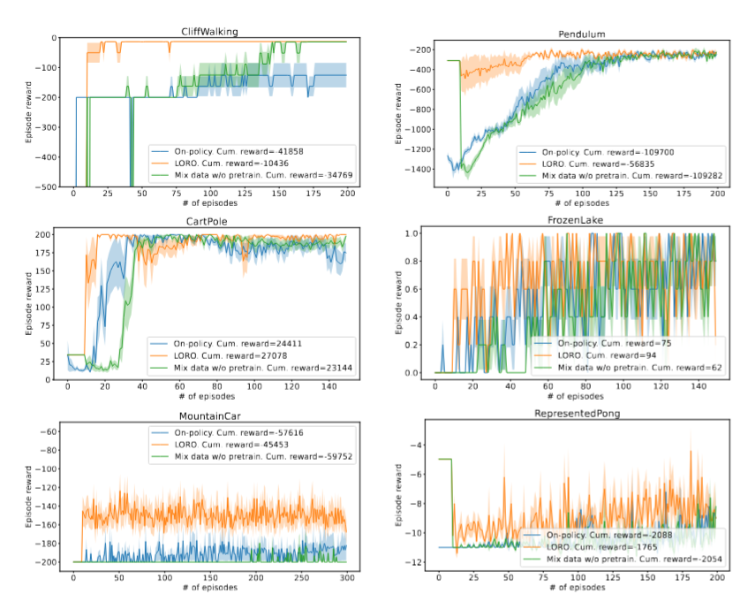
Experiments②
消融研究
预训练必要：仅将 LLM 数据与在线数据混合而不预训练，性能明显下降。
数据质量关键：用随机策略或在线 RL 自身数据预训练，几乎无提升。
结论：仅当“LLM 高质量数据 + 预训练”同时满足时，数据效率才有显著提升。
Notes:
第一，预训练必要：只把 LLM 数据与在线数据混合、不做预训练，性能明显下降。第二，数据质量关键：用随机策略或在线 RL 自身的数据来预训练，几乎没有提升。所以结论是：只有当 LLM 高质量数据和预训练两个条件同时满足，数据效率才有显著提升。右边这张图就是论文里的消融实验结果，对比了有预训练和没有预训练、以及不同数据来源的情况。

Slide 12
Experiments③
其他发现
核心模型规模（7B 与 32B）与最终性能无显著关联。
LLM 需采用思维链（CoT）才能有效工作；直接输出动作、多数投票、Best-of-N 均无效。
监督微调（SFT）与长思维链相较于普通 CoT 无显著提升。
预训练数据量与预训练步数的影响较小。
Cart Pole 存在反例：数据量或预训练步数过少时，LORO 可能不及纯在线 RL。
Notes:
还有一些其他发现。第一，模型规模和最终性能没有显著关联，7B 和 32B 差不多。第二，LLM 必须采用思维链，也就是 CoT，才能有效工作；直接输出动作、多数投票、Best-of-N 都无效。第三，监督微调和长思维链相比普通 CoT 没有显著提升。第四，预训练数据量和步数的影响较小。最后特别提醒一点：Cart Pole 存在一个反例，当数据量或预训练步数过少时，LORO 可能不及纯在线 RL，这一点我们后续复现时要特别注意。

Slide 13
Conclusion / Strength
结论与优点
结论：LORO 将 LLM 预热与“离线到在线 RL”结合，在收敛到最优策略的同时，将数据效率提升 2 至 10 倍。
优点：方法简洁、易复现；仅需“覆盖”这一较弱假设；全面优于纯 LLM 与纯在线 RL。
局限：假设 1 未必普遍成立；大规模状态与动作空间尚未验证；LLM 能力提升并不直接对应 RL 性能提升。
Notes:
总结一下。这篇论文的结论是：LORO 把 LLM 预热和离线到在线 RL 结合起来，在收敛到最优策略的同时，把数据效率提升了 2 至 10 倍。优点方面，方法简洁、易复现，只需要覆盖这一较弱假设，并且全面优于纯 LLM 与纯在线 RL。局限方面，假设 1 未必普遍成立，大规模状态与动作空间尚未验证，而且 LLM 能力提升并不直接对应 RL 性能提升。

Slide 14
My Thoughts / Discussion
我们的思考与讨论
优点：思路直观、实现难度低，可作为后续工作的基线。
不足：仅在经典小规模环境中验证；Cart Pole 对预训练数据量与步数敏感；假设 1 事前难以验证。
改进方向：扩展到更大状态与动作空间；自适应选择预训练数据量；将 LLM 能力量化并与样本效率关联。
复现启示：先验证 LLM 策略是否覆盖 Cart Pole 的最优区域，再确定预训练数据量。
Notes:
优点方面，思路直观、实现难度低，可以作为后续工作的基线。不足方面，它只在经典小规模环境中验证，Cart Pole 对预训练数据量和步数敏感，而且假设 1 在事前难以验证。改进方向，我们觉得可以从三方面入手：扩展到更大状态与动作空间；自适应地选择预训练数据量；再把 LLM 能力量化，和样本效率关联起来。另外，因为我们目前还在研读阶段、还没开始复现，所以页面上这条启示是留给后续工作的：真正动手前，先验证 LLM 策略是否覆盖 Cart Pole 的最优区域，再确定预训练数据量。我们的汇报就到这里，谢谢大家.

